Slide 1
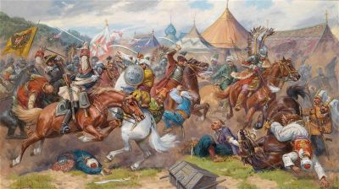
12 września 1683 rok – odsiecz wiedeńska
.

Slide 2
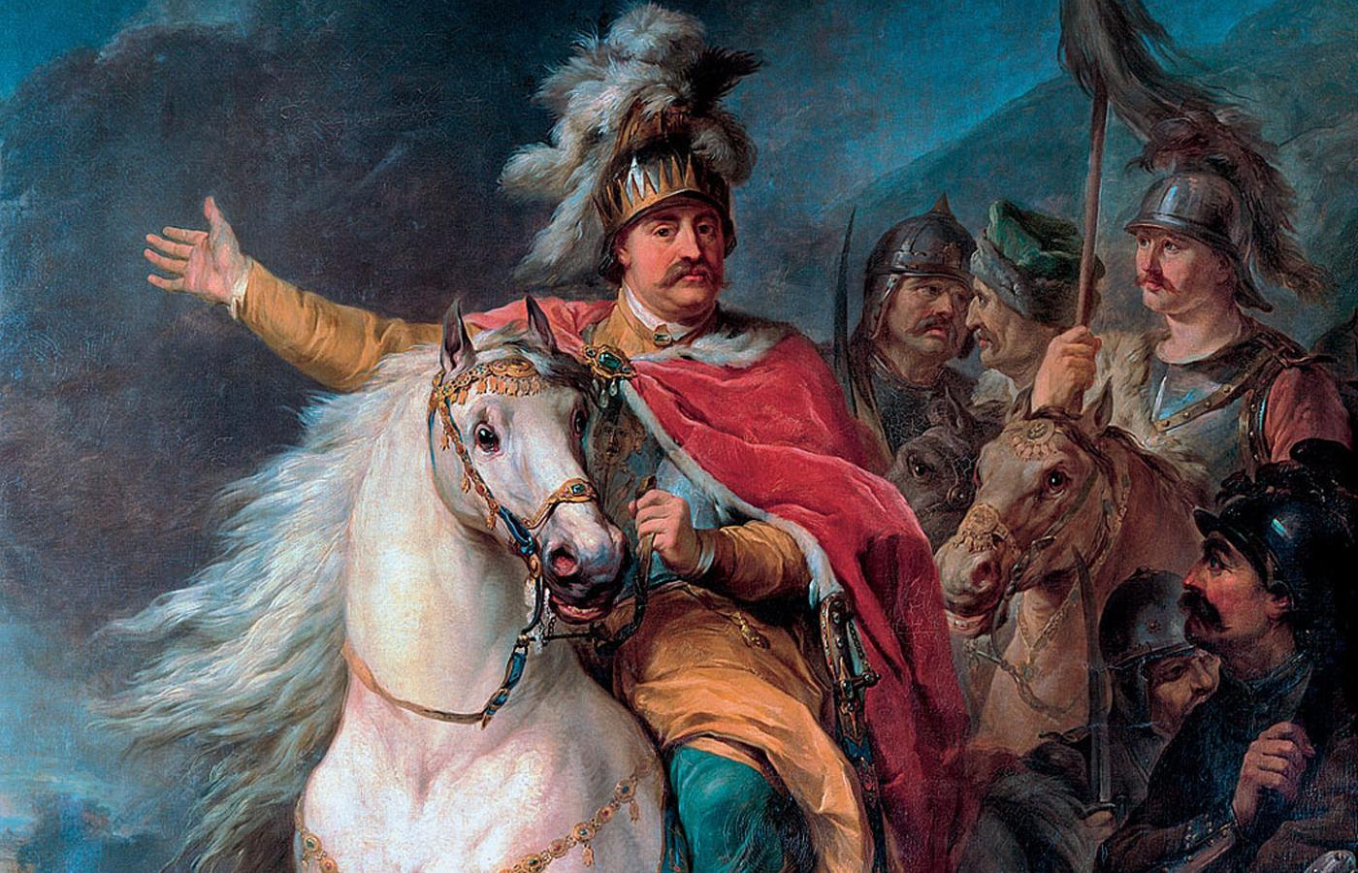
Jan iii Sobieski król Polski

Slide 3
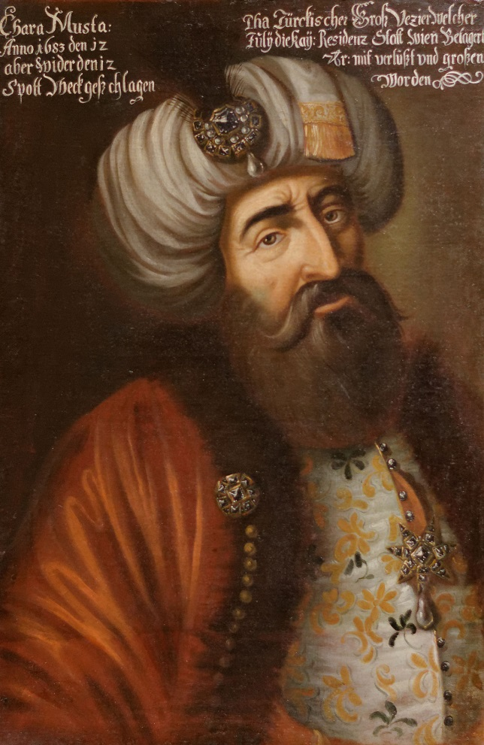
Kara Mustafa – wielki wezyr Imperium Osmańskiego

Slide 4
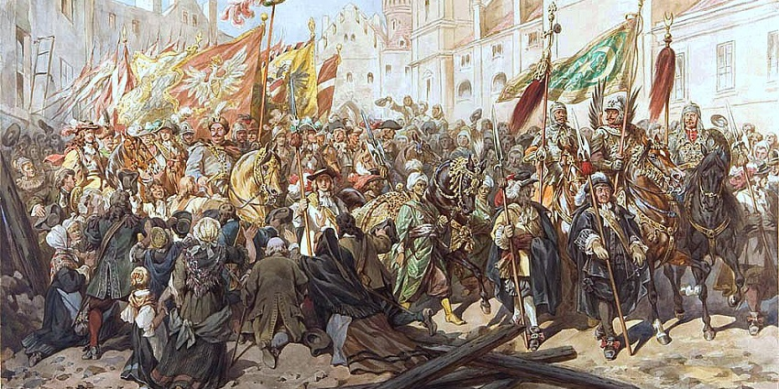
Przyczyna odsieczy wiedeńskiej
Jedną z głównych przyczyn bitwy było powstanie antyhabsburskie, które wybuchło na terenie Austrii w 1682 roku.

Slide 5
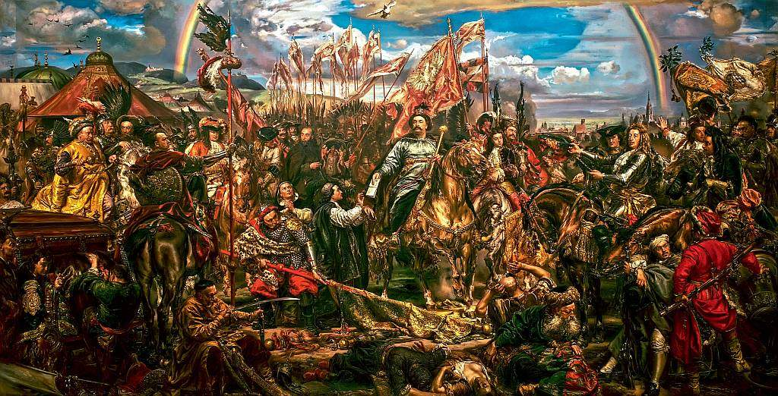
bitwa stoczona 12 września 1683 pod Wiedniem między wojskami polsko-cesarskimi pod dowództwem króla Jana III Sobieskiego a armią Imperium Osmańskiego pod wodzą wezyra Kara Mustafy.

Slide 6
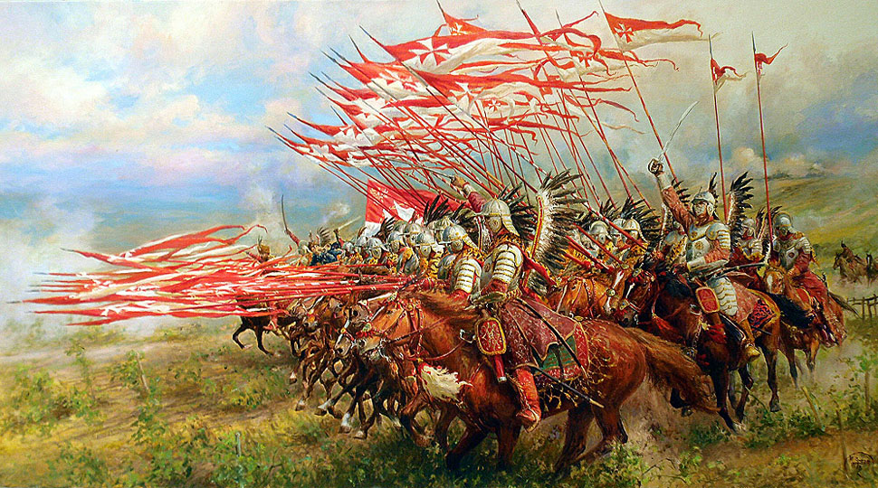
Wymarsz polskich wojsk w liczbie 27 tysięcy nastąpił 29 lipca

Slide 7
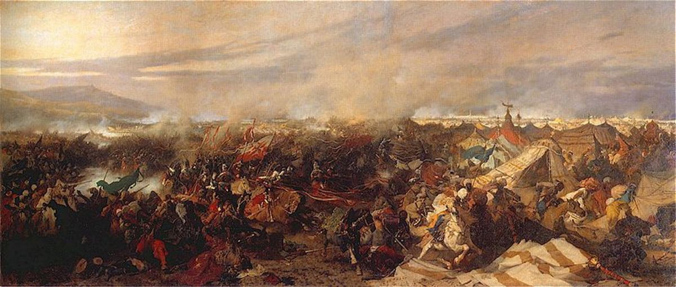
.

Slide 8



